Slide 1
EU DEMOKRATIKUS ÉLETÉBEN
Az európai polgári kezdeményezés segítségével
1. egység
Az Európai Unió rövid ismertetése

Slide 2


Slide 3


Slide 4




Uniós értékek
“
„Az Unió az emberi méltóság, a szabadság, a demokrácia, az egyenlőség, a jogállamiság, valamint az emberi jogok – ideértve a kisebbségekhez tartozó személyek jogait – tiszteletben tartásának értékein alapul. Ezek az értékek közösek a tagállamokban, a pluralizmus, a megkülönböztetés tilalma, a tolerancia, az igazságosság, a szolidaritás, valamint a nők és a férfiak közötti egyenlőség társadalmában.”
A Lisszaboni Szerződés 2. cikke
Szabadság
Emberi méltóság
Egyenlőség
Demokrácia
Jogállamiság
Emberi jogok

Slide 5
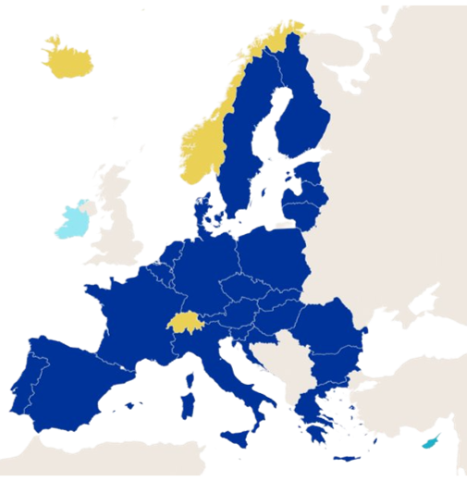

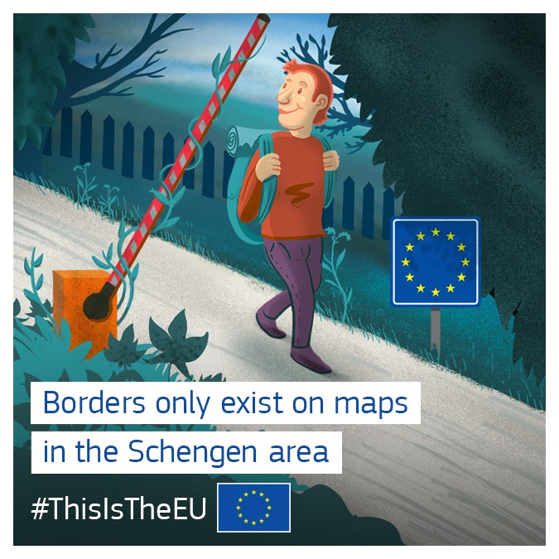
A schengeni térség
29
ország*
Közös
vízumpolitika
a külső látogatók számára
* 2025. január 1-je óta
Nincsenek határok a tagok között

Slide 6
A schengeni térség jelenlegi tagjai
13
8
21
28
7
1 Ausztria
2 Belgium
3 Bulgária
4 Horvátország
5 Csehország
6 Dánia
7 Észtország
8 Finnország
9 Franciaország
10 Németország
11 Görögország
12 Magyarország
13 Izland
14 Olaszország
15 Lettország
15
16 Liechtenstein
17 Litvánia
18 Luxemburg
19 Málta
20 Hollandia
21 Norvégia
22 Lengyelország
23 Portugália
24 Románia
25 Szlovákia
26 Szlovénia
27 Spanyolország
28 Svédország
29 Svájc
6
17
20
22
2
10
18
5
25
16
1
12
9
29
26
4
24
14
3
23
27
11
19

Slide 8

A belső piac és a vámunió
Áruk
Tőke
Szabad
mozgás
:
Emberek
Szolgáltatások

Slide 9
Miről hozhat jogszabályokat az EU?
Vámunió
Belső piac
Közlekedés
Migráció és belügy
Versenyszabályok
Foglalkoztatás és szociális ügyek
Transzeurópai hálózatok
Közegészségügy
Monetáris politika
Kutatás és űrkutatás
Mezőgazdaság
Energiaügy
Kereskedelem
Halászati politika
Igazságügy
Fejlesztési együttműködés és humanitárius segítségnyújtás
Tengeri növények és állatok
Környezet
Alapvető emberi jogok
Fogyasztóvédelem

Slide 10
Az EU az alábbi területeken támogathatja a nemzeti intézkedéseket
Közegészségügy
Polgári védelem
Ipar
Igazgatási együttműködés
Kultúra
Oktatás, szakképzés, ifjúság és sport
Turizmus

